Slide 1
Allocazione non contigua
Paginazione

Slide 2
Allocazione non contigua - paginazione
Le partizioni fisse/variabili non sono efficienti nell’uso della memoria e soffrono di frammentazione interna/esterna
I moderni sistemi operativi usano la paginazione
Permette di allocare ai processi spazio in memoria in celle NON contigue
Permette di tenere in memoria solo una parte del programma
Necessita di hardware adeguato e il codice deve essere rilocabile dinamicamente

Slide 3
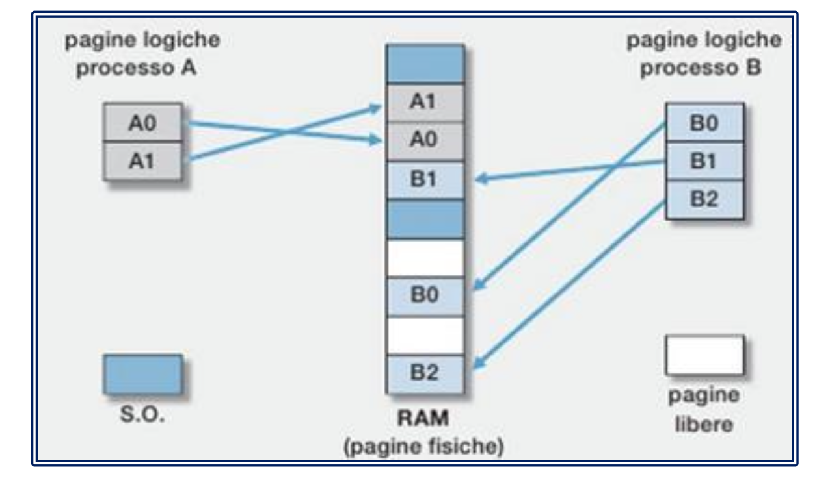
Paginazione
Memoria fisica
La memoria principale viene divisa in blocchi chiamati frame
Ogni frame ha la stessa dimensione (potenza di 2, da 512 byte a 16MB)
Al processo vengono allocati frame non contigui
Memoria logica
La memoria principale viene divisa in blocchi chiamate pagine
La memoria logica è uno spazio contiguo
Se un processo ha dimensione n pagine, trovo n frame liberi
Ho frammentazione interna per ultimo frame

Slide 4
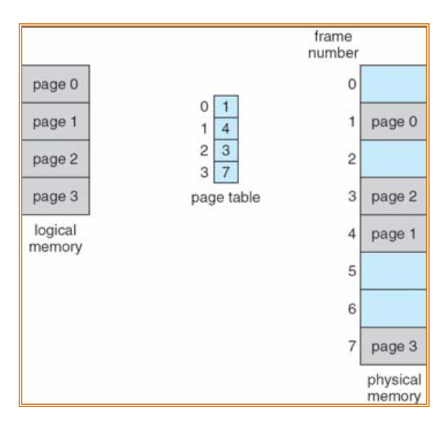
Tabella delle pagine (1)
Memoria fisica
La memoria principale viene divisa in blocchi chiamati frame
Ogni frame ha la stessa dimensione (potenza di 2, da 512 byte a 16MB)
Al processo vengono allocati frame non contigui
Memoria logica
La memoria principale viene divisa in blocchi chiamate pagine
La memoria logica è uno spazio contiguo
Se un processo ha dimensione n pagine, trovo n frame liberi
Ho frammentazione interna per ultimo frame
Il sistema operativo usa una tabella delle pagine per tenere traccia delle pagine associate al processo (il PCB di un processo contiene un puntatore alla tabella delle pagine)
Il numero della pagina serve come indice di accesso
Al numero di pagina corrisponde l’indirizzo base in memoria
Possibile condividere codice

Slide 5
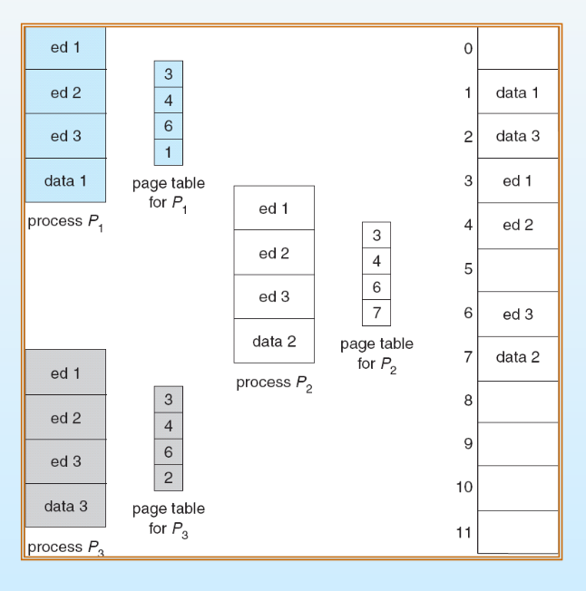
Tabella delle pagine (2)
Memoria fisica
La memoria principale viene divisa in blocchi chiamati frame
Ogni frame ha la stessa dimensione (potenza di 2, da 512 byte a 16MB)
Al processo vengono allocati frame non contigui
Memoria logica
La memoria principale viene divisa in blocchi chiamate pagine
La memoria logica è uno spazio contiguo
Se un processo ha dimensione n pagine, trovo n frame liberi
Ho frammentazione interna per ultimo frame
Il sistema operativo usa una tabella delle pagine per tenere traccia delle pagine associate al processo
Il numero della pagina serve come indice di accesso
Al numero di pagina corrisponde l’indirizzo base in memoria
Possibile condividere codice
(attenzione!!!! Libro di testo figure sbagliate pg. 268 e 270)

Slide 6
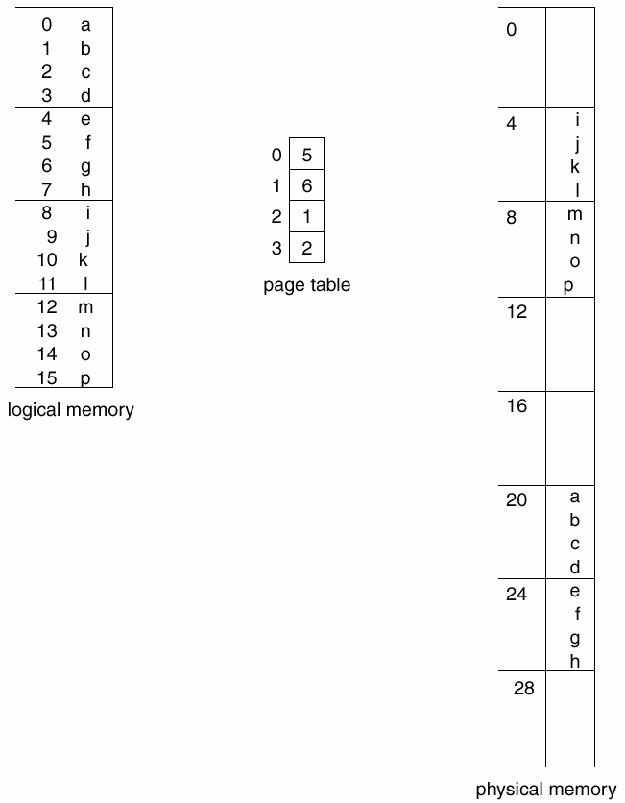
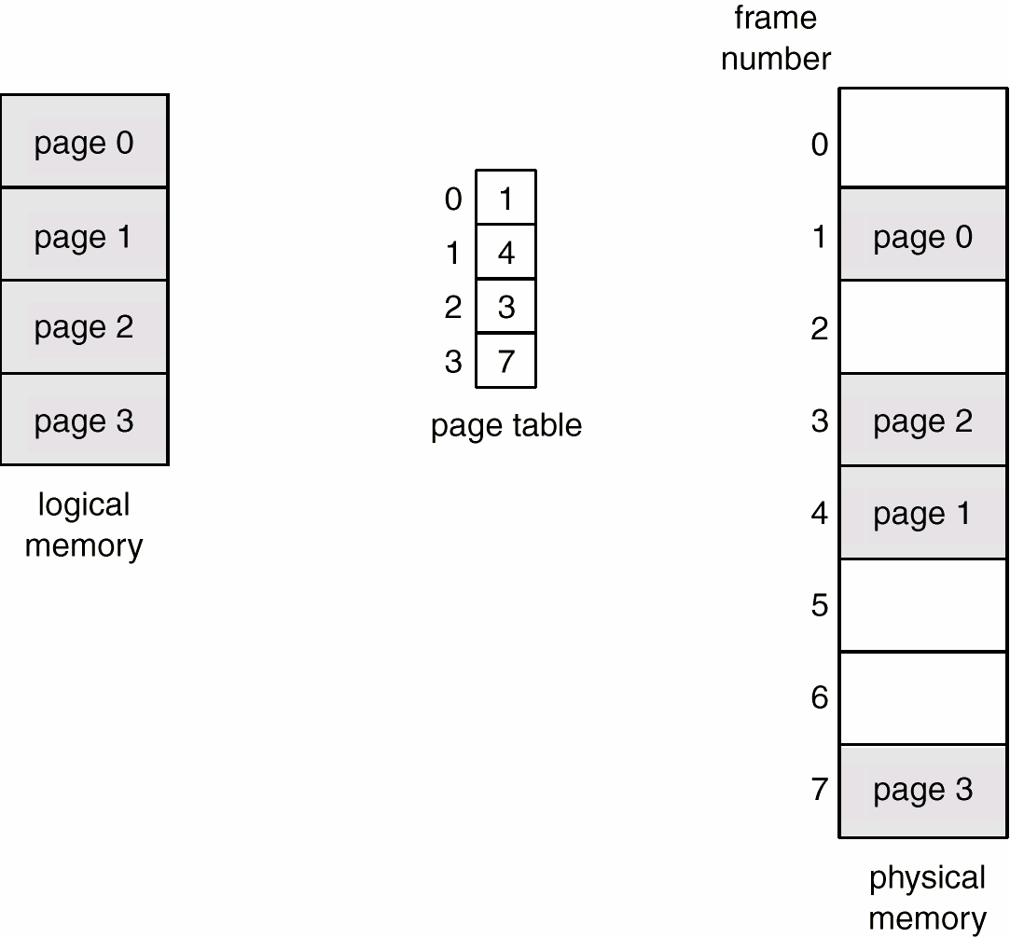
Esempio traduzione indirizzi logici a fisici
Memoria 32 byte, pagine di 4 byte
Pagina 0
Frame 0
Pagina 1
Frame 1
Pagina 2
Frame 2
Pagina 3
Frame 3
Frame 4
Frame 5
Indirizzo logico 3 per il carattere ‘d’ corrisponde a fisico 23
Indirizzo logico 11 per il carattere ‘l’ corrisponde a fisico 7
Come facciamo a tradurre indirizzi logici in fisici? Abbiamo bisogno di hardware apposito!
Frame 6
Frame 7

Slide 7
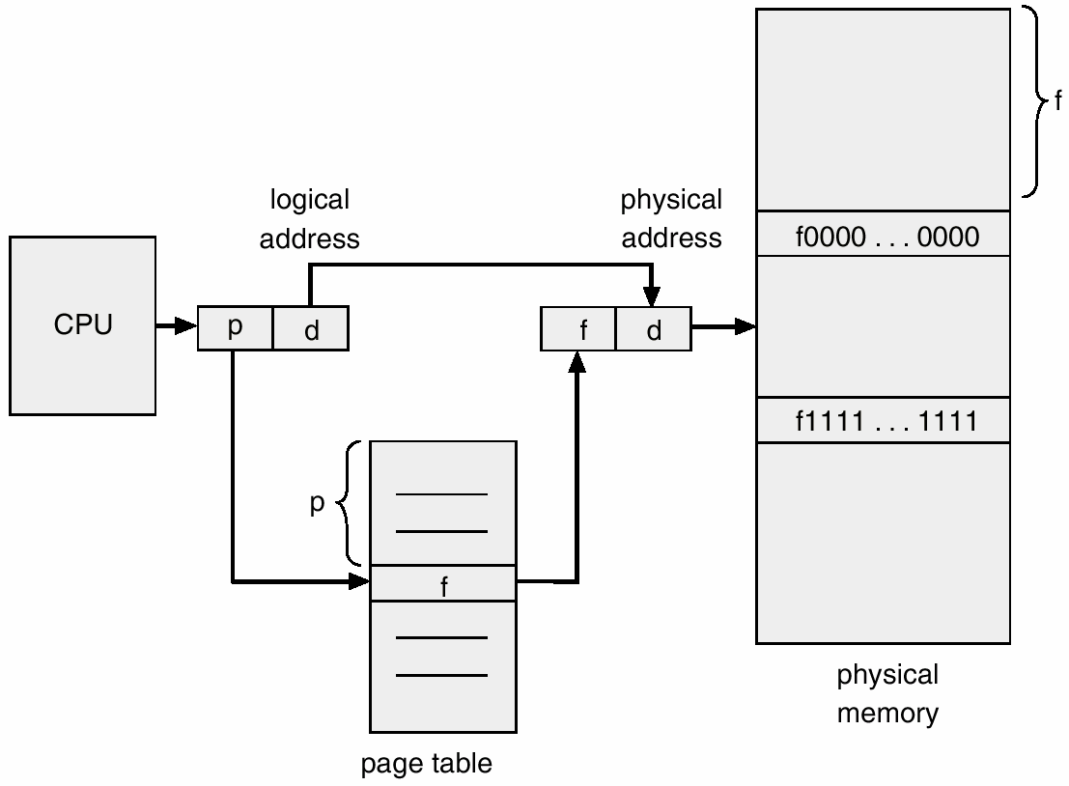
MMU e paginazione
L’indirizzo logico generato dalla CPU viene suddiviso in
numero di pagina usato come indice nella tabella delle pagine che contiene il frame associato
scostamento di pagina all’interno della pagina e permette di definire l’indirizzo fisico in memoria
La dimensione di una pagina è sempre una potenza di 2 per semplificare la traduzione degli indirizzi
La tabella delle pagine è in memoria principale

Slide 8
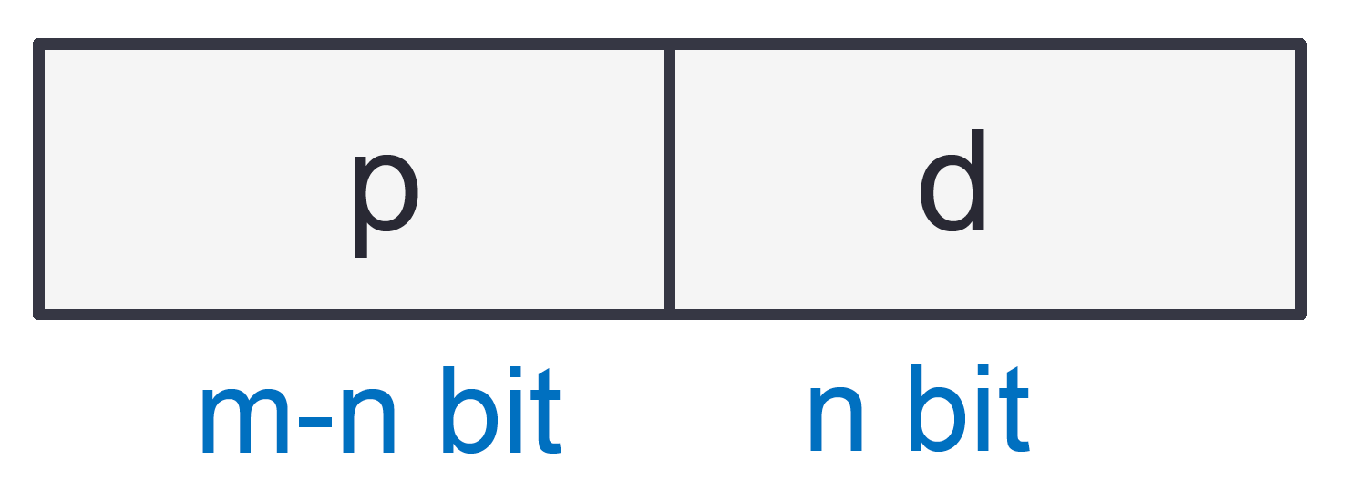
MMU e paginazione
Se lo spazio di indirizzamento è 2^{m} pagine e ogni pagina occupa 2^{n} allora m-n bit indicano la pagina, n bit lo scostamento
Per esempio indirizzo a 8 bit e 2 bit per numero pagina
m 8-6= 2 quindi 2² pagine 4 pagine
n 2⁶ = 64 byte per pagina
L’indirizzo logico generato dalla CPU viene suddiviso in
numero di pagina usato come indice nella tabella delle pagine che contiene il frame associato
scostamento di pagina all’interno della pagina e permette di definire l’indirizzo fisico in memoria
La dimensione di una pagina è sempre una potenza di 2 per semplificare la traduzione degli indirizzi
Attenzione! La tabella delle pagine risiede in memoria RAM
si deve fare un accesso alla RAM per recuperare il frame
oppure hardware apposito che limita gli accessi alla RAM

Slide 9
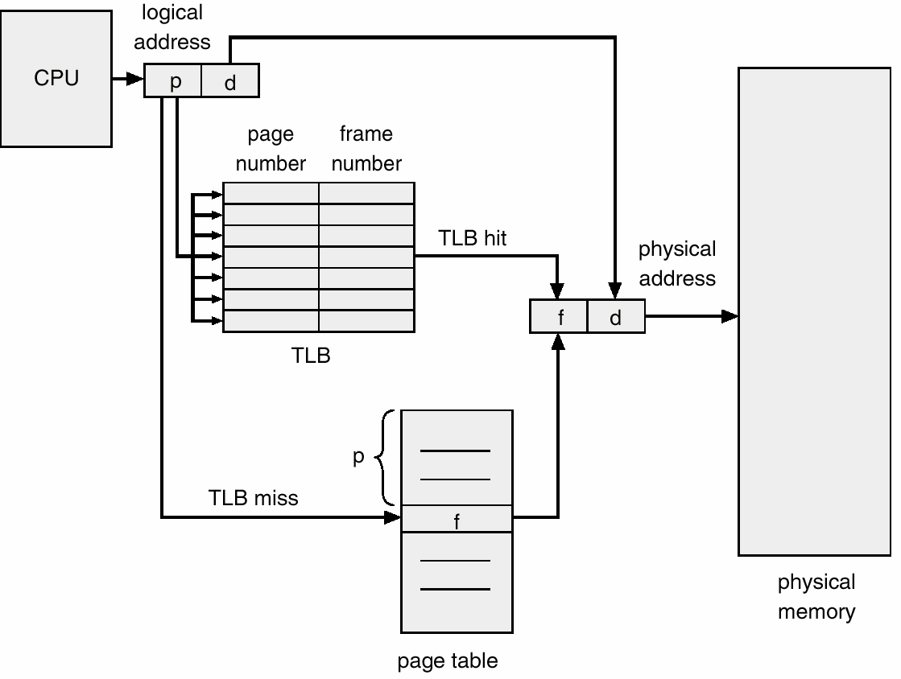
Altro supporto hardware
Vengono usati dei registri associativi detti TLB (translation look-aside buffer) per memorizzare una parte della tabella delle pagine
Context switch: sono caricati dal dispatcher
Sono nella MMU o nella CPU, molto veloci e costosi
Se p nel registro associativo bene, altrimenti si fa un riferimento alla tabella delle pagine in memoria
Su questo ci sono dei calcoli sui tempi di accesso basati su TLB miss e hit ratio

Slide 10
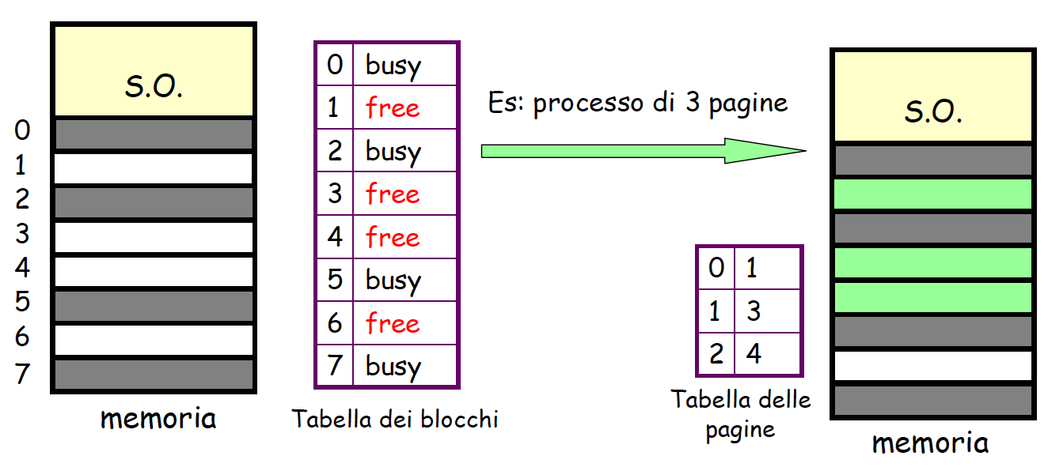
Tabella dei Blocchi
SO mantiene anche una tabella dei blocchi (frame, blocchi fisici)
La tabella dei frame contiene un elemento per ogni frame e indica se questo è libero, allocato e (se allocato) a quale pagina di quale processo o processi
Quando si deve eseguire un processo, SO esamina la sua dimensione espressa in pagine
SO consulta tabella dei blocchi e crea la tabella delle pagine per il nuovo processo e inizia a caricare il primo blocco di memoria libero per la prima pagina nella tabella delle pagine

Slide 11
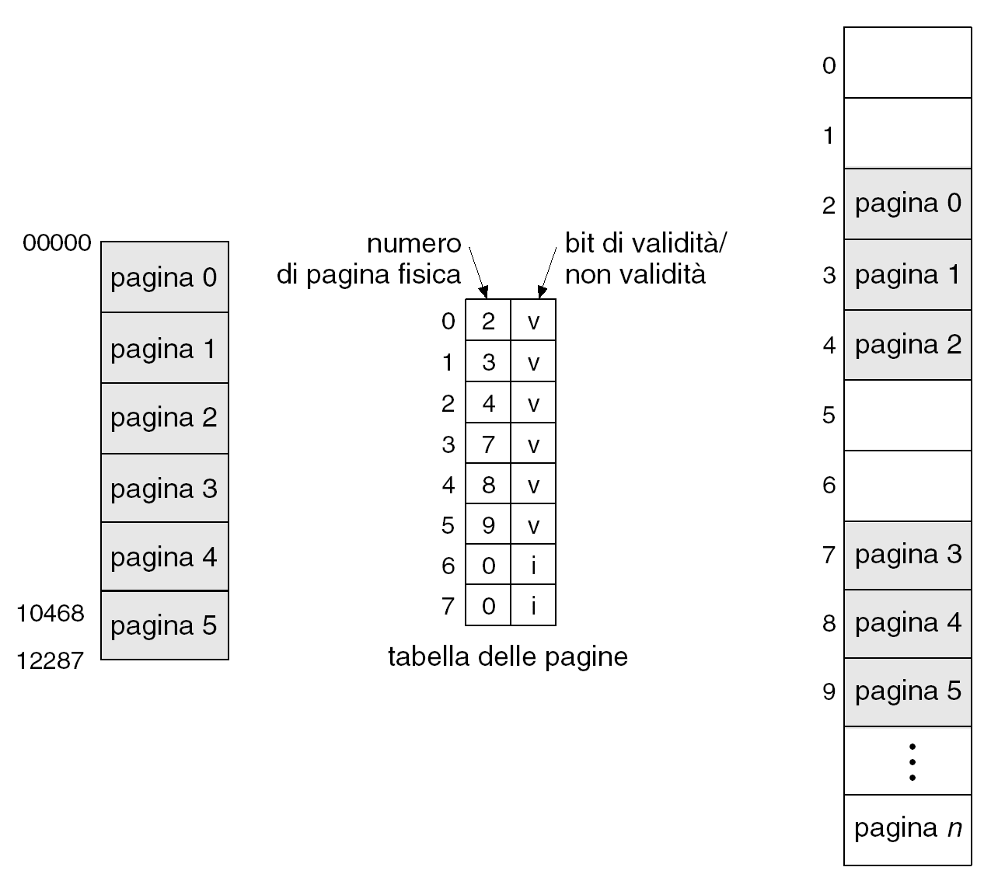
Bit di validità
Serve un bit di presenza/validità nella tabella delle pagine associato da ogni elemento
Valido, bit a 1: indica che il frame è nello spazio di indirizzi (pagina caricata in RAM)
Non valido, bit a 0: indica che il frame non è nello spazio di indirizzi (pagina non in RAM)
Un bit anche per lettura scrittura per indicare se la pagina è in sola lettura etc.
Altri bits:
Bit usata / non usata
Dirty bit: bit modificata nel caso in cui scarico la pagina dalla memoria

Slide 12
Memoria virtuale
Abbiamo detto che con la paginazione non tutte le pagine del processo vengono caricate in memoria principale
In memoria secondaria le altre pagine, richiamo Swapping e scheduler breve termine
Il bit assente/presente serve per tenere traccia di quali pagine sono in memoria principale
In questo modo si realizza il concetto di memoria virtuale
Uso la memoria secondaria come estensione della memoria principale
I processi credono di avere molta memoria a disposizione
Si tengono in esecuzione più processi

Slide 13
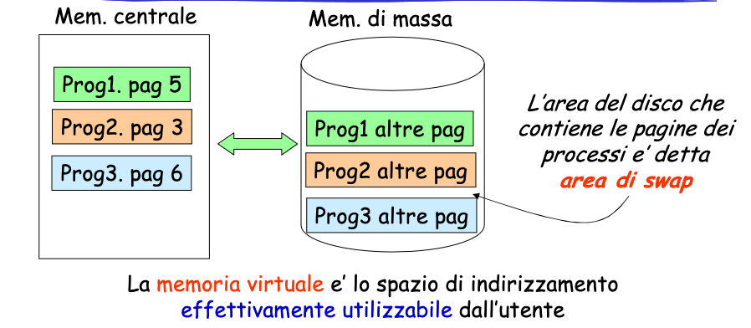
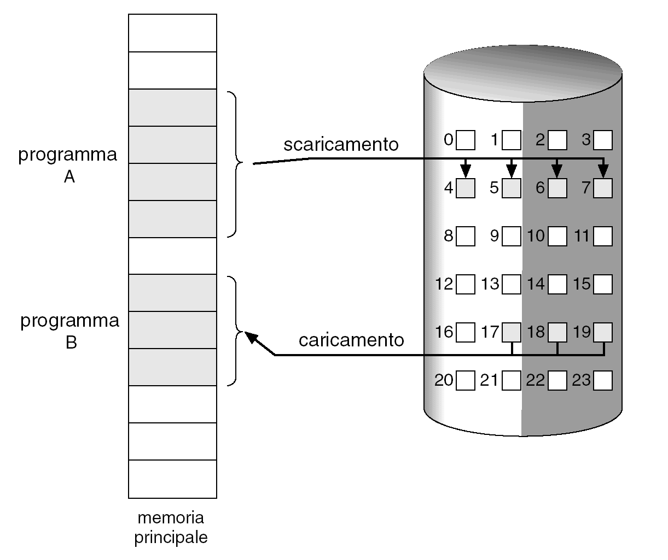
Memoria virtuale e paginazione su richiesta
Lo spazio logico degli indirizzi è più grande dello spazio fisico
Un maggior numeo di processi concorre alla CPU
Paginazione su richiesta: È una tecnica analoga all’avvicendamento dei processi (swapping) ma vale solo per le pagine e non per intero processo
Quali pagine carico in memoria? Cosa succede se devo accedere ad una pagina non in memoria? Località spaziale e temporale dei programmi…
Bit assente/presente nella tabella delle pagine
In fase di traduzione indirizzi, se bit a 0 … page fault!

Slide 14
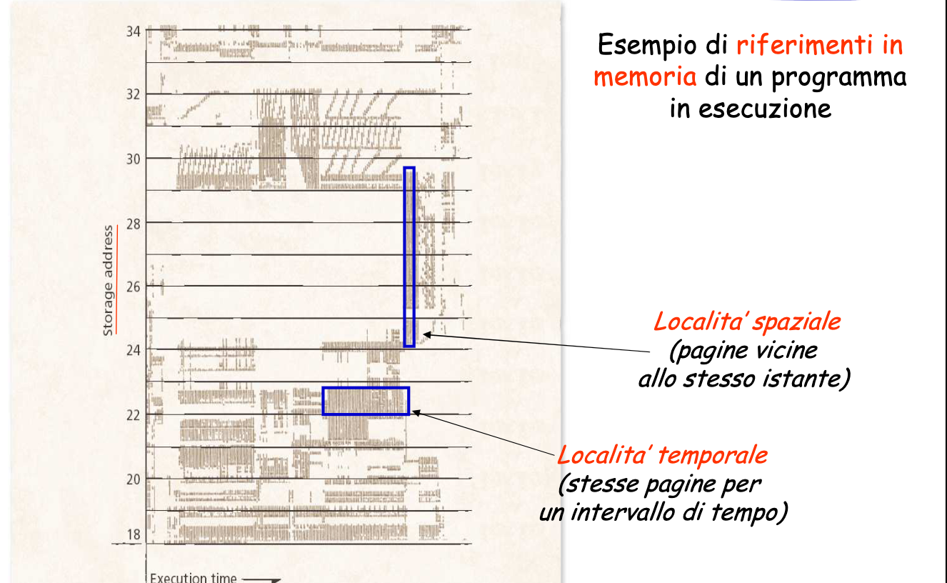
Località spaziale e temporale
Località spaziale: processi che usano pagine vicine
Località temporale: processi che usano le stesse pagine per un intervallo di tempo

Slide 15
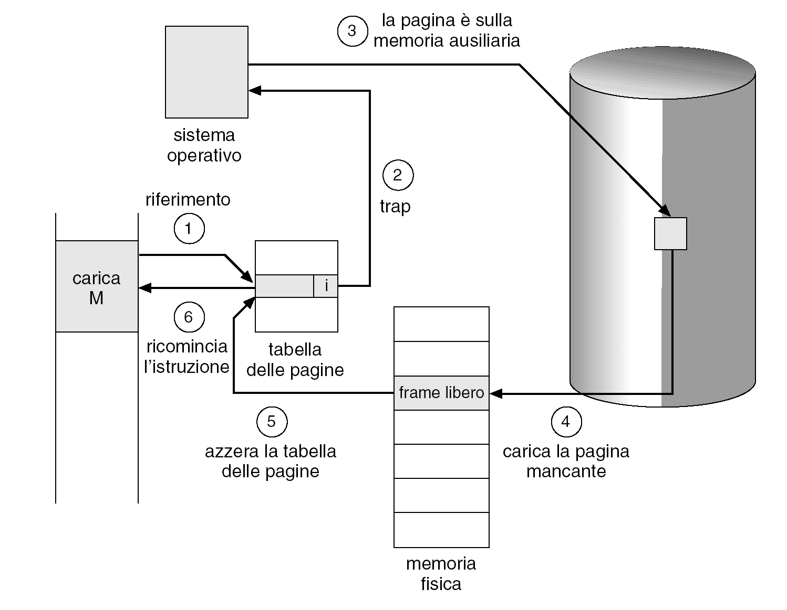
Gestione Page Fault
Si esamina una tabella del processo per decidere:
pagina non valida: bit validità a 0, il processo viene terminato da SO che esegue una sorta di abort o simili
pagina non in memoria: bit presente a 0, si procede così
Si cerca un frame libero sufficientemnte grande
Si carica dal disco la pagina nel frame individuato
Si modificano la tabella interna al processo (con i vari bit) e la tabella dei blocchi del SO
Si riavvia l’istruzione interrotta
Spiegazione chiara e semplice su internet

Slide 16
Gestione Page Fault
Si esamina una tabella del processo per decidere:
pagina non valida: bit validità a 0, il processo viene terminato da SO che esegue una sorta di abort o simili
pagina non in memoria: bit presente a 0, si procede così
Si cerca un frame libero sufficientemnte grande
Si carica dal disco la pagina nel frame individuato
Si modificano la tabella interna al processo (con i vari bit) e la tabella dei blocchi del SO
Si riavvia l’istruzione interrotta
E se non ci sono frame liberi? Ovvio, servono algoritmi per sostituire le pagine ;)

Slide 17
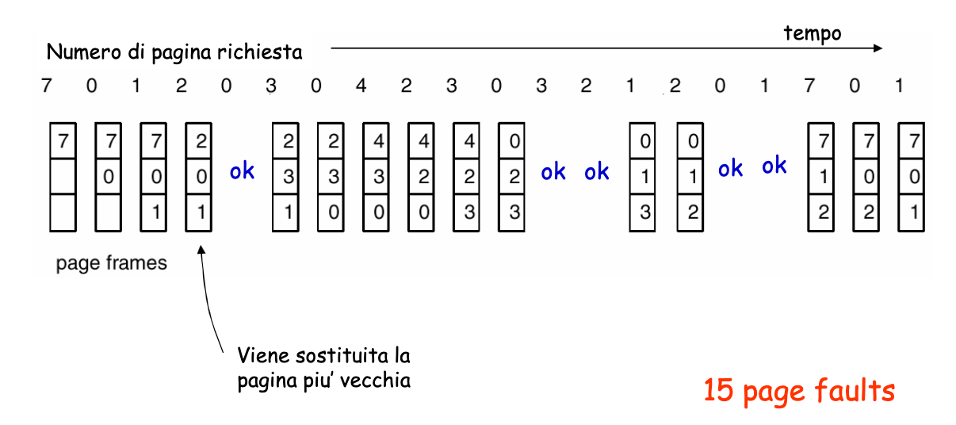
FIFO
First in First Out
Sostituisco la pagina in memoria da più tempo
Facile da implementare ma…
… rischio di sostituire pagine molto utilizzate e per questo presenti in memoria da molto tempo
Soffre anomali di Belady, più frame in memoria più page fault

Slide 18
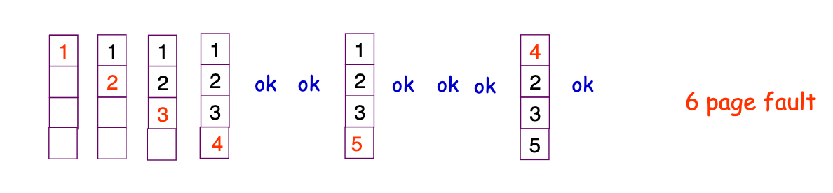
OPT
Algoritmo ottimo
Viene sostituita la pagina che non verrà usata per il periodo di tempi più lungo
Minimizza il numero di page fault
Come conosco questa pagina?
È solo un algoritmo teorico, si impiega per misurare le prestazioni comparitive degli algoritmi con valenza pratica

Slide 19
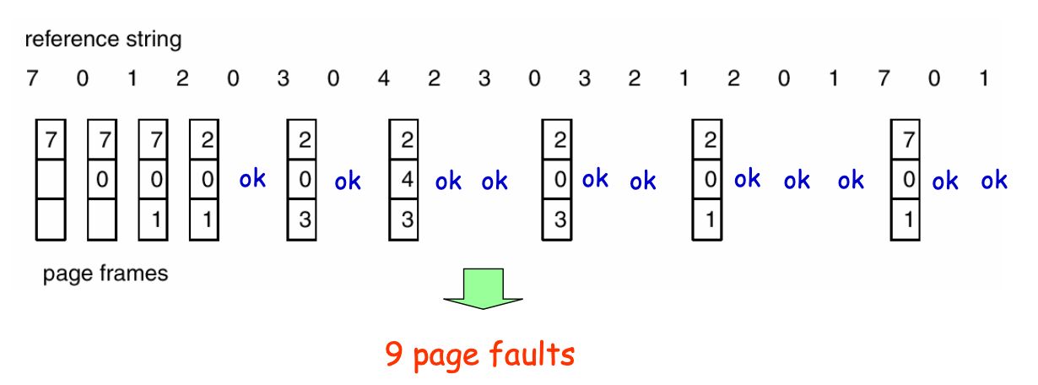
FIFO vs OPT
FIFO/OPT
15/9 1.66 66% più lento di OPT
Riferimento OPT

Slide 20
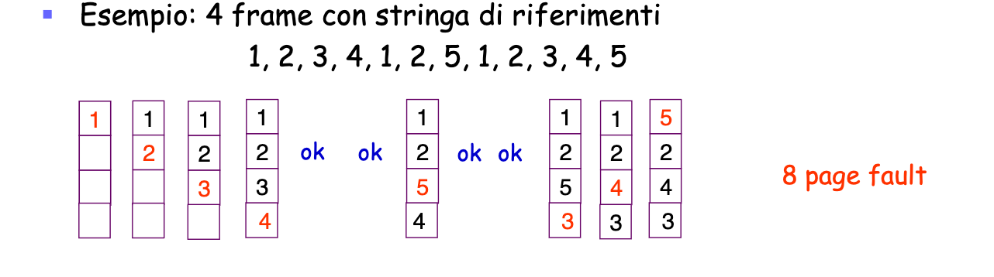
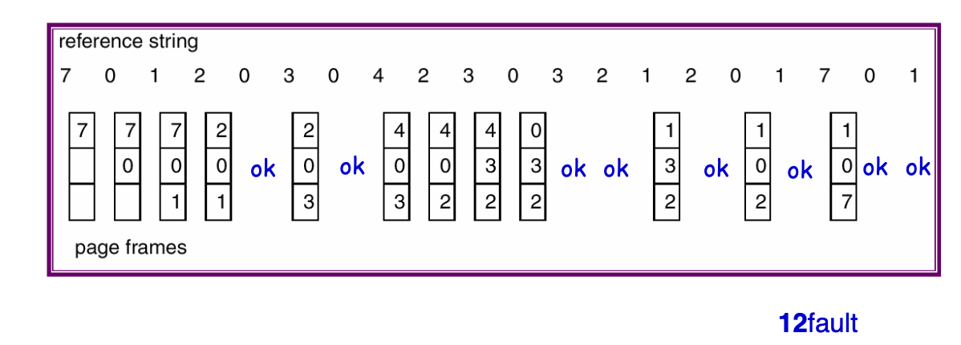
LRU (Least Recently Used)
Scarica le pagine non usate da più tempo
Meglio di FIFO ma maggiore overhead
Favorisce I processi che soddisfano il principio di località temporale
8/6 = 1.33 33% più lento di OPT
12/9 = 1.33 33% più lento di OPT
Riferimento OPT
Riferimento OPT

Slide 21
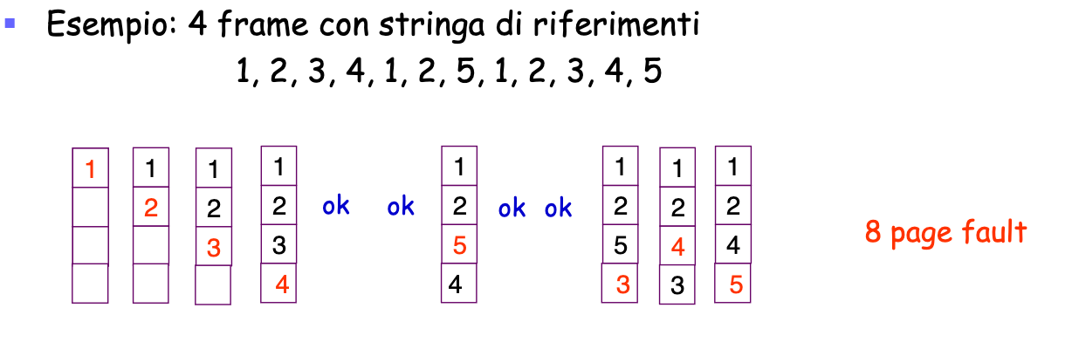
LFU Least Frequently Used
Viene sostituita la pagina meno frequentemente utilizzata
Una pagina poco referenziata lo sarà anche in futuro
Più efficiente di FIFO
Rischio di sostituire pagine da poco presenti in memoria e per questo poco referenziate (non tiene conto della località temporale)
LFU/OPT 8/6 1.33 33% più lento di OPT
Riferimento OPT

Slide 22
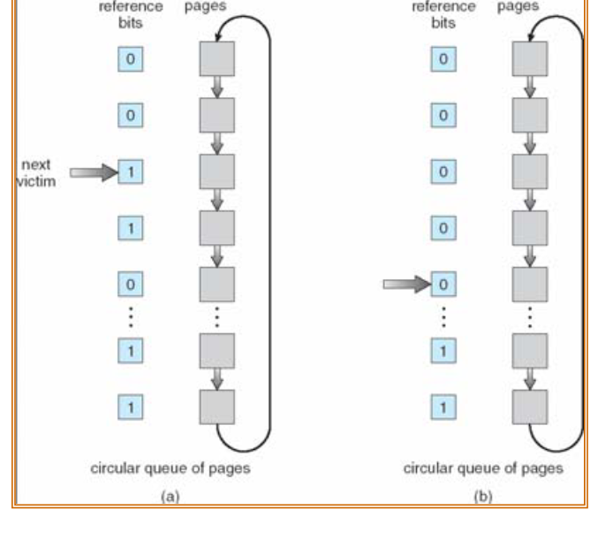
NRU – Not recently used
Anche conosciuto come algoritmo seconda chance o algoritmo dell’orologio
Algoritmo di base: FIFO
È necessario un bit di riferimento
Quando la pagina riceve una seconda chance, il bit di riferimento viene azzerato ed il tempo di arrivo viene aggiornato al tempo attuale
Se la pagina da rimpiazzare (in ordine di clock) ha il bit di riferimento a 0, viene effettivamente rimpiazzata
Se la pagina da rimpiazzare (in ordine di clock) ha il bit
di riferimento a 1, allora:
Si pone il bit di riferimento a 0
Si lascia la pagina in memoria
Si rimpiazza la pagina successiva (in ordine di clock), in base alle stesse regole
Libro pg. 273 non chiaro

Slide 23
NRU Not recently used migliorato
Si considera la coppia (bit_riferimento, bit_modifica)
Si ottengono quattro classi:
(0,0), non recentemente usata né modificata− rappresenta la migliore scelta per la sostituzione
(0,1), non usata recentemente, ma modificata− deve essere salvata su memoria di massa
(1,0), usata recentemente, ma non modificata− probabilmente verrà di nuovo acceduta a breve
(1,1), usata recentemente e modificata− verrà probabilmente acceduta di nuovo in breve termine e deve essere salvata su memoria di massa prima di essere sostituita
Si sostituisce la prima pagina che si trova nella classe minima non vuota
La coda circolare deve essere scandita più volte prima di reperire la pagina da sostituire
Libro pg. 273 non chiaro

Slide 24
Algoritmi con conteggio
Si mantiene un contatore del numero di riferimenti che
sono stati fatti a ciascuna pagina
Algoritmo LFU (Least Frequently Used): si rimpiazza la pagina col valore più basso del contatore
Algoritmo MFU (Most Frequently Used): è basato sulla assunzione che la pagina col valore più basso del contatore è stata spostata recentemente in memoria e quindi deve ancora essere impiegata
L’implementazione è molto costosa; le prestazioni (rispetto all’algoritmo ottimo) scadenti

Slide 25
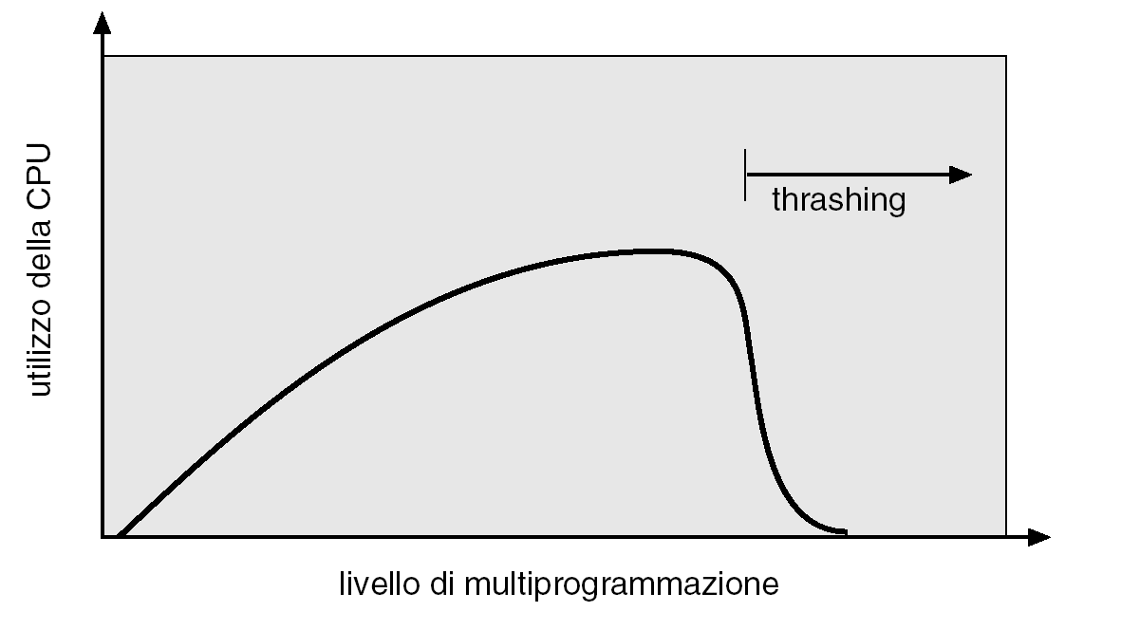
Trashing
Quante pagine carico quando il processo viene lanciato? Si carica un numero minimo di frame
Dipende da architettura (instruction set)
Numero minimo che permette esecuzione istruzione senza generare eccezione pagina mancante
Per esempio, istruzione macchina MOV ha bisogno di 6 frame
Trashing: un processo spende più tempo nella paginazione che nell’esecuzione
Per evitare il trashing bisogna assicurare che un processo abbia sempre il numero di frame necessari

Slide 26
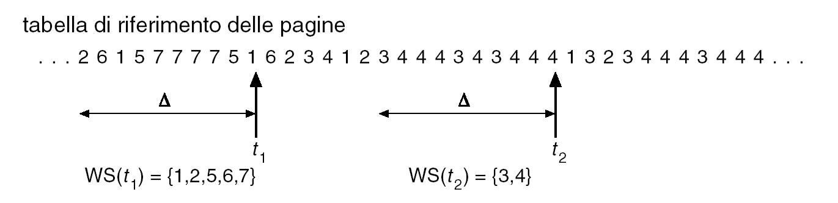
Working set
Cerca di definire un modello di località temporale
Il working set di un processo W(t, w) è l’insieme delle pagine referenziate dal processo nell’intervallo di tempo t-w, t=> Δ
Δ intervallo di osservazione fissato
T istante di osservazione
Δ troppo piccolo: avvicendamento di pagine utili (trashing) perché non include intera lotcalità e rischia di aumentare il numero di page fault (ovvero le pagine non sono caricate in memoria principale)
Δ troppo grande rischio di tenere in memoria pagine poco utilizzate, si sovrappongono località diverse… tengono in memoria principale pagine non necessarie

Slide 27
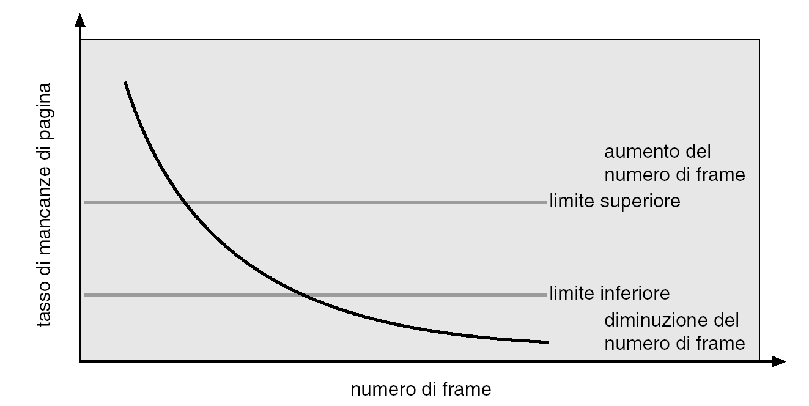
Variante… frequenza mancanze di pagina
Metodo più diretto per controllare il trashing
Stabilire un tasso accettabile per la frequenza di mancanze di pagina
Se troppo basso, si deallocano alcuni frame del processo
Se troppo alto, si allocano nuovi frame al processo

Slide 28
Altri metodi di paginazione
Quando lo spazio degli indirizzi logici è troppo grande lo schema descritto diventa inefficiente
Esempio indirizzamento a 32 o 64 bit
Altre soluzioni:
Paginazione gerarchica o a livelli
Tabella di pagine di tipo hash
Tabella delle pagine invertita

Slide 29
Allocazione non contigua
Segmentazione

Slide 30
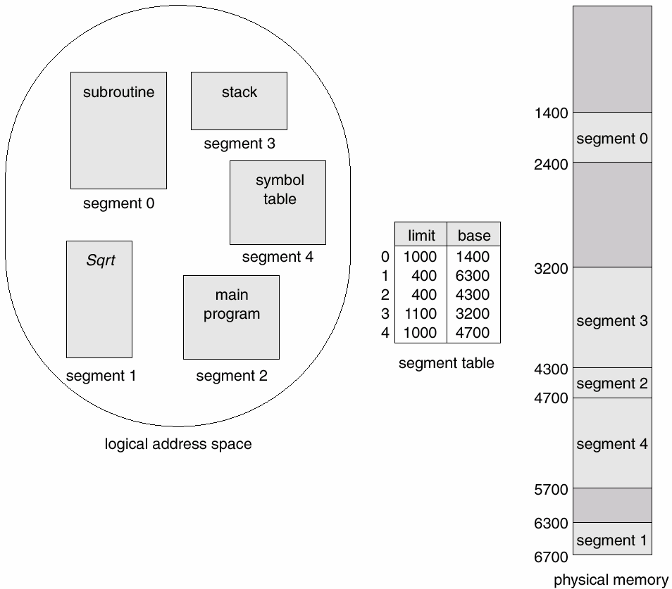
Segmentazione
Non divido la memoria in blocchi tutti uguali come le pagine ma in blocchi di dimensioni tra loro diverse
Rispecchia meglio la visione del programma da parte dell’utente
Ogni entità viene caricata dal loader separatamente in aree di dimensione variabile dette segmenti
I segmenti hanno dimensione variabili e sono allocati in modo non contiguo nella memoria
Lo spazio di indirizzamento logico è un insieme di segmenti di dimensione variabile
Ogni indirizzo logico consiste di due parti
Numero del segmento + offset nel segmento

Slide 31
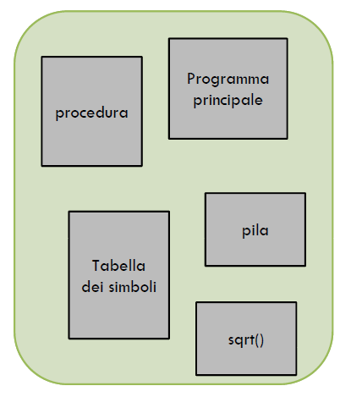
Visione memoria del processo
Per esempio, un compilatore C crea i segmenti:
• Il codice
• Variabili globali
• Heap, da cui si alloca la memoria
• Variabili locali statiche di ogni funzione o procedura
• Librerie standard del C

Slide 32
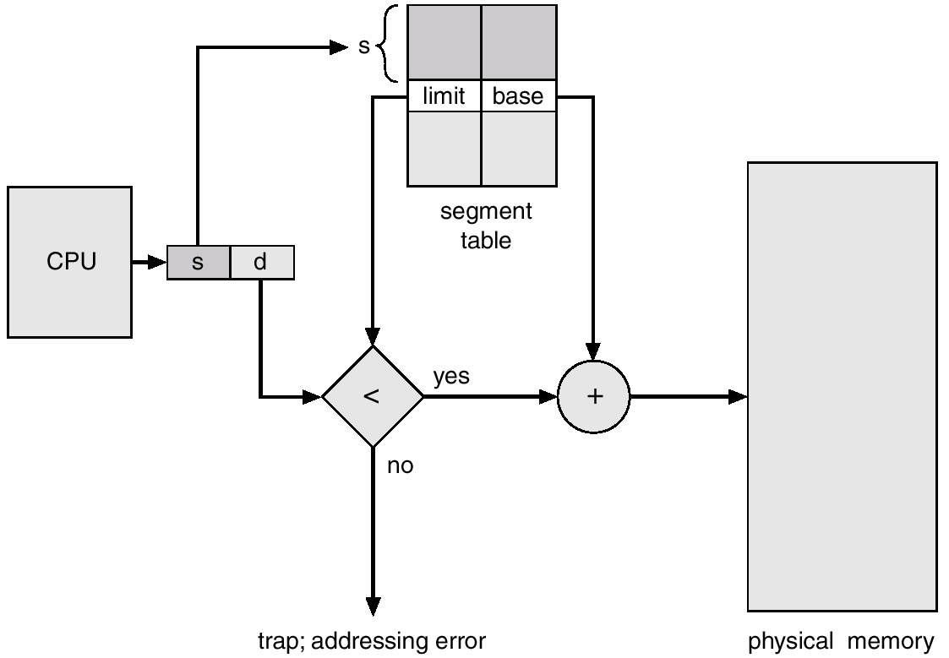
Architettura segmentazione
Ogni indirizzo logico consiste di due parti
Numero del segmento + offset nel segmento
Tabella dei segmenti mappa indirizzi fisici che contiene
Base: indirizzo fisico del segmento
Limite: specifica la lunghezza del segmento
Dato un indirizzo logico <s,d> num segmento e scostamento
Si usa s come indice della tabella per ricavaare l’indirizzo base
Si verifca che d< limite (protezione)
Indirizzo fisico: base+d

Slide 33
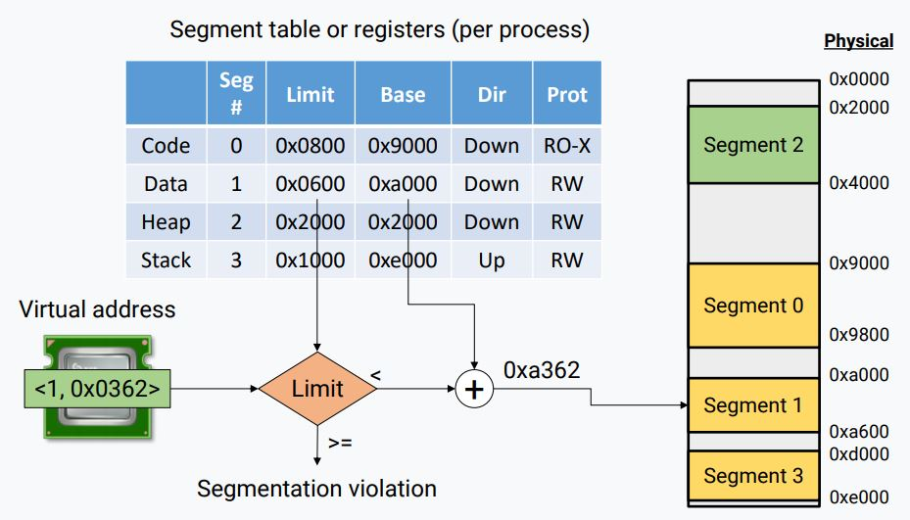
Altro esempio
Ogni processo ha la sua tabella dei segmenti
Base: inizio indirizzo fisico
Limit: lunghezza segmento
Stack e heap possono contrarsi indipendentemente
MA…
Frammentazione esterna! Come allocazione contigua a partizioni variabili

Slide 34
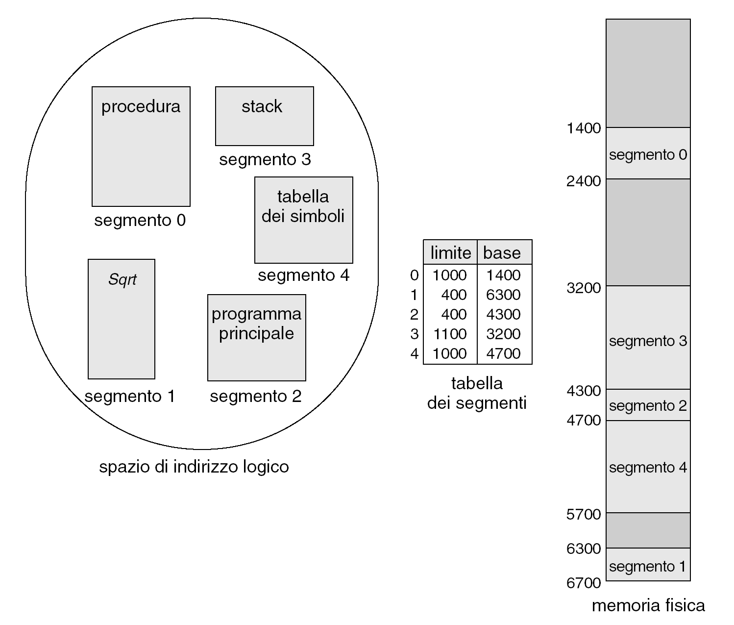
Indirizzo logico non valido - esempio
Indirizzo logico 2,53?
4353
Indirizzo logico 0, 1222
eccezione

Slide 35
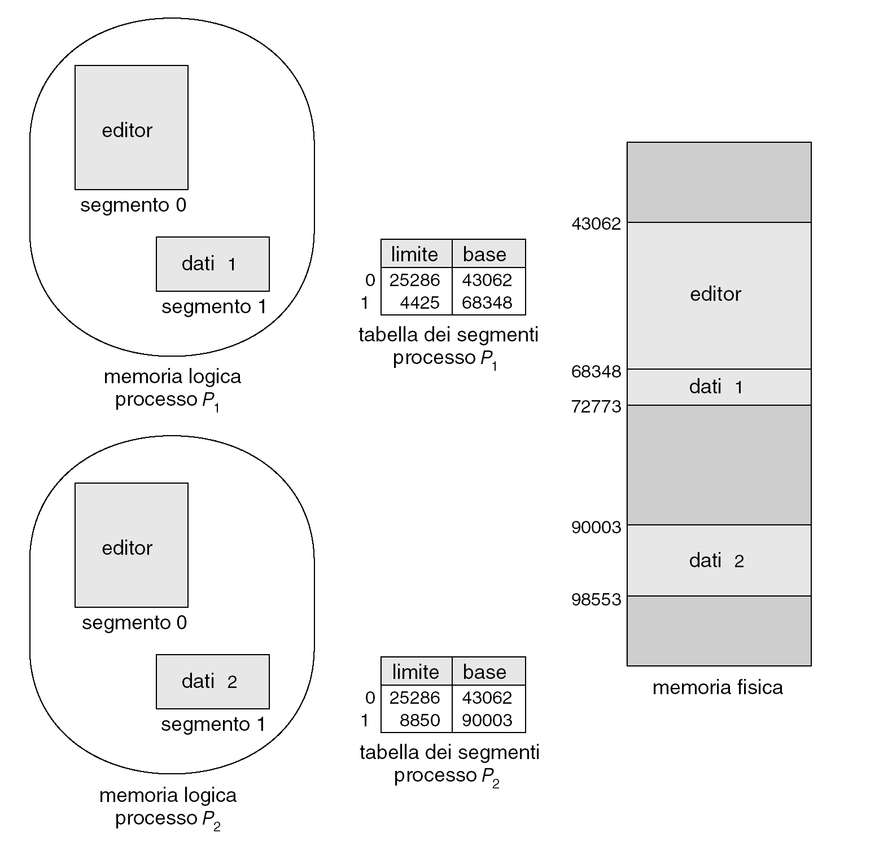
Condivisione dei segmenti
Come per la paginazione, posso condividere il codice puntando allo stesso numero del segmento
Protezione: analoga alla paginazione
I segmenti variano di dimensione quindi l’allocazione è dinamica
Posso combinare la paginazione e la segmentazione

Slide 36
Segmentazione e paginazione
La segmentazione soffre, come allocazione contigua a partizioni variabili, del problema della frammentazione esterna
IDEA: si possono paginare i segmenti mantenendo i vantaggi della segmentazione
Queste due tecniche insieme vengono usate dalla maggior parte dei sistemi operativi
Diminuisco frammentazione esterna per paginazione, interna con segmentazione
Facile condividere codice e proteggere la memoria con segmentazione
La tabella dei segmenti non contiene indirizzo segmento ma indirizzo della tabella delle pagine per quel segmento

Slide 37
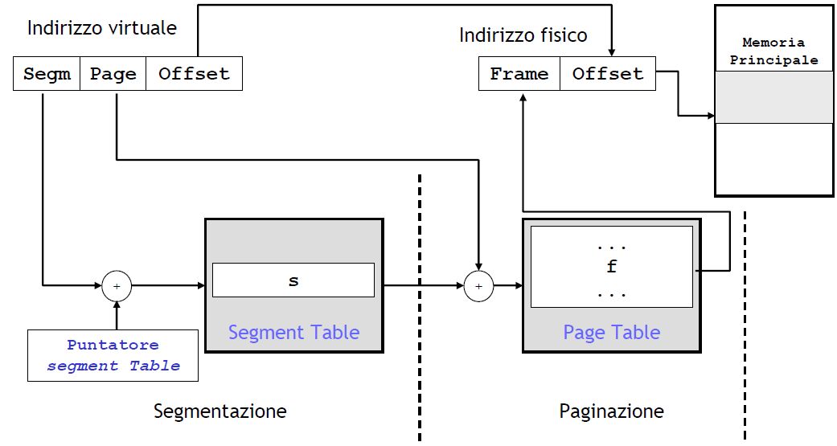
Segmentazione con paginazione
Quando un programma tenta di accedere a un indirizzo di memoria, specifica una tripla composta da segmento, pagina e offset:
Segmento: Identifica il segmento di memoria a cui si sta cercando di accedere.
Pagina: Dopo aver selezionato il segmento, la pagina indica quale pagina del segmento è necessario accedere.
Offset: Infine, l'offset è utilizzato per localizzare l'esatta posizione di memoria all'interno della pagina.

Slide 38
Segmentazione con paginazione
l sistema operativo consulta prima la tabella dei segmenti utilizzando l'identificatore del segmento per trovare l'indirizzo base della tabella delle pagine per quel segmento.
Successivamente, si accede alla tabella delle pagine del segmento, utilizzando l'identificatore della pagina per trovare l'indirizzo fisico della pagina nella memoria.
Infine, l'offset viene aggiunto a quest'indirizzo per ottenere l'indirizzo fisico esatto all'interno della memoria.

Slide 39
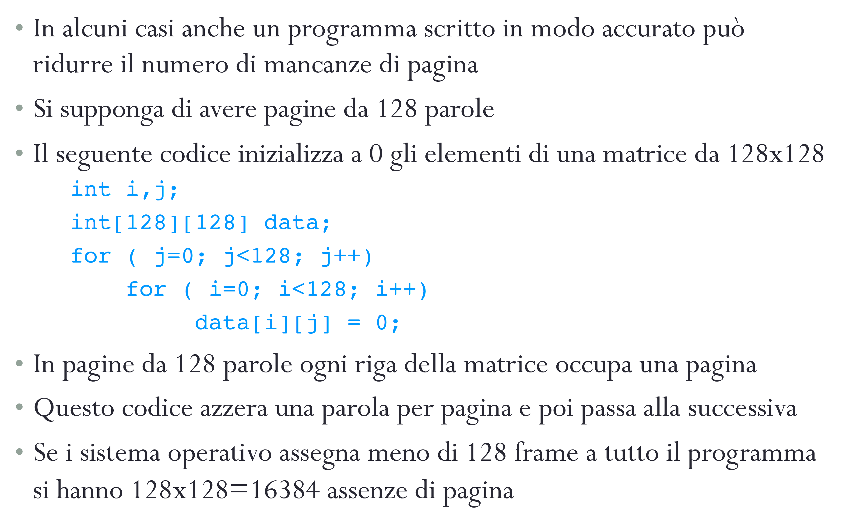
Gestione memoria ed efficienza programmi

Slide 40
Comandi mac
vm_stat Il comando vm_stat ti fornisce statistiche sulla memoria virtuale del sistema. Questo comando mostra informazioni sulla paginazione, sull'uso della memoria fisica e virtuale, e altre statistiche correlate alla memoria.
Pagesize
vmmap <pid_del_processo> visualizzerà una mappa della memoria virtuale del processo specifico, inclusi segmenti come stack, heap, librerie condivise e altre regioni di memoria allocate dal processo.

Slide 41
Linux comandi per memoria
vmstat
smem
pmap <PID_del_processo>
top
free -h
cat /proc/meminfo
cat /proc/pid/maps

Slide 42
Appendice A
CODICE RIENTRANTE

Slide 43
Codice rientrante
Il codice è progettato in modo che una singola copia del codice in memoria possa essere condivisa ed eseguita contemporaneamente e senza risultati inaspettati da utenti multipli o processi separate
Vitale per sistemi multitasking e thread-safe
Esempio: un compilatore viene normalmente usato da più processi in un sistema multiutente. Effettuare una copia per ogni richiesta causerebbe una occupazione di spazio eccessiva. Le sue istruzioni di decodifica restano sempre le stesse, per cui in memoria ne viene tenuta una sola copia. Le tabelle di traduzione invece, che variano per ogni processo e non possono essere condivise, saranno in numero pari ai sorgenti da compilare.

Slide 44
Codice rientrante
Deve soddisfare i seguenti requisiti
Nessuna porzione del codice possa essere alterata durante l'esecuzione (codice non automodificante);
Il codice non deve richiamare nessuna routine che non sia a sua volta rientrante. Per esempio molte implementazioni delle funzioni malloc() e free() in C non lo sono (stesso discorso per new e dispose in Pascal) e non devono essere utilizzate. In caso sia necessario allocare memoria si potrebbero utilizzare le API di sistema (dopo averne consultato la documentazione per avere la certezza che siano rientranti), che, potendo in teoria essere chiamate in qualsiasi momento e in qualsiasi situazione (perlomeno in un sistema pienamente multitasking) offrono maggiori garanzie.
Il codice deve usare, se necessarie, solo variabili temporanee allocate sullo stack.
Il codice non deve modificare né variabili globali né aree di memoria condivisa né impiegare variabili locali statiche.

Slide 45
Codice rientrante allora
Non modifica o dipende da variabili globali o statiche senza adeguata sincronizzazione, ma invece opera su dati locali o passati come argomenti.
Accede a risorse condivise (come file o connessioni al database) in modo sicuro e controllato, assicurando che l'accesso sia atomico o che lo stato possa essere ripristinato dopo l'interruzione.
L'esecuzione dell'operazione può essere ripetuta senza causare effetti collaterali indesiderati, garantendo lo stesso risultato ogni volta.
Non si affida a dati specifici nello stack di chiamata, ma utilizza il proprio stack locale o parametri per mantenere lo stato.

Slide 46
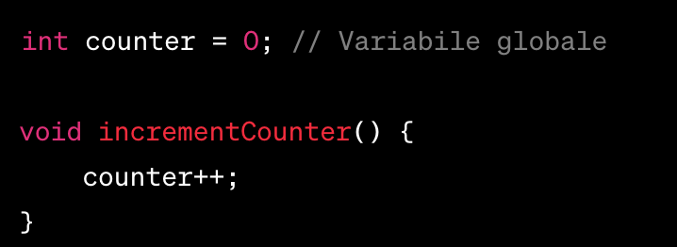
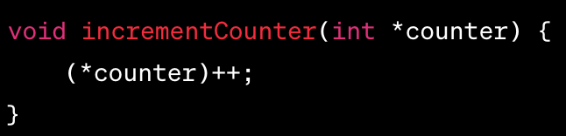
Esempio
In questo esempio, la funzione incrementCounter modifica una variabile globale counter. Se questa funzione venisse chiamata contemporaneamente da più thread, potrebbero verificarsi delle condizioni di gara perché l'incremento non è un'operazione atomica (potrebbe essere interrotta tra la lettura del valore di counter e la scrittura del suo valore incrementato).
CODICE NON RIENTRANTE
In questa versione rientrante della funzione, counter è passato come un puntatore a incrementCounter. Se ogni thread usa la propria variabile di contatore locale o si assicura che gli accessi alla variabile condivisa siano adeguatamente sincronizzati (per esempio, usando mutex), la funzione può essere chiamata in modo sicuro da più thread. Non ci sono variabili globali o statiche coinvolte, quindi non c'è rischio di condizioni di gara.
CODICE RIENTRANTE

Slide 47
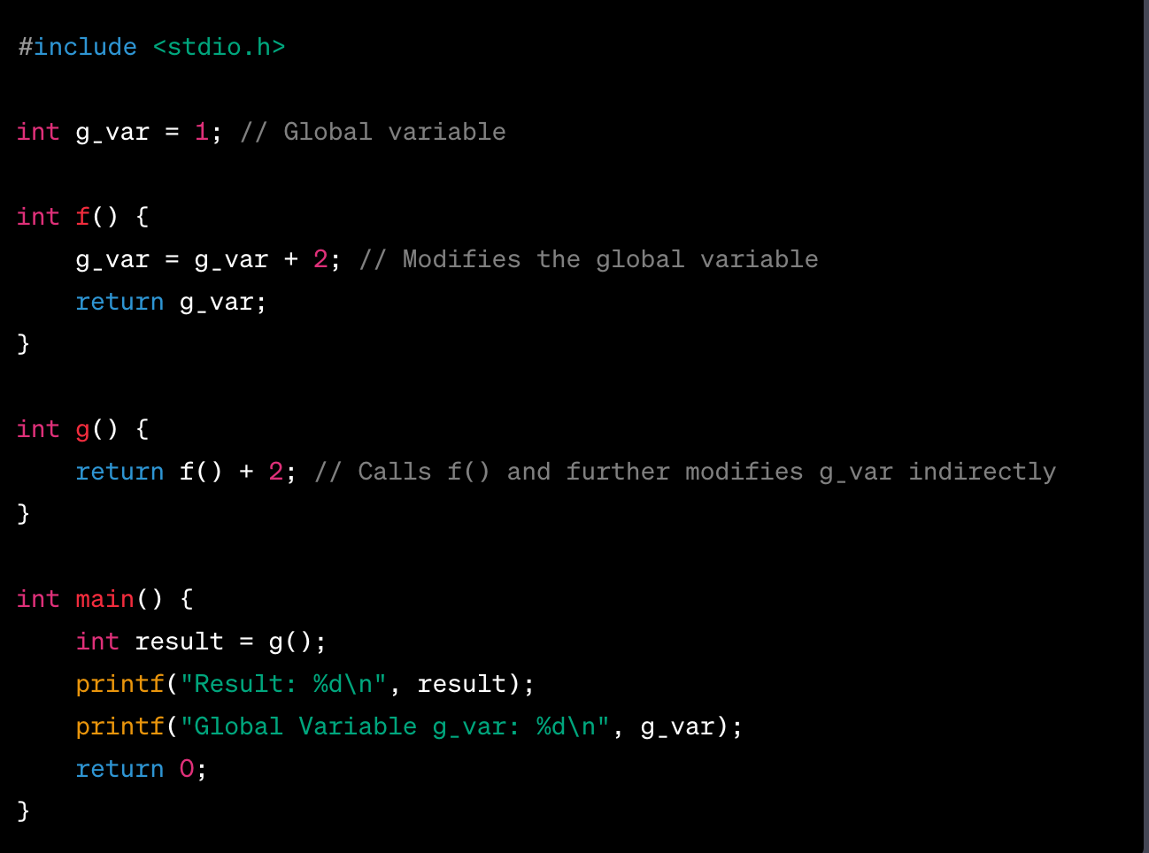
Esempio
Questo codice non è rientrante per alcune ragioni:
La funzione f modifica una variabile globale g_var. Se f venisse chiamata da più thread contemporaneamente, potrebbero verificarsi condizioni di gara.
La funzione g chiama f, la quale ha un effetto collaterale sullo stato globale cambiando g_var. Questo contribuisce a rendere anche g non rientrante.
CODICE NON RIENTRANTE

Slide 48
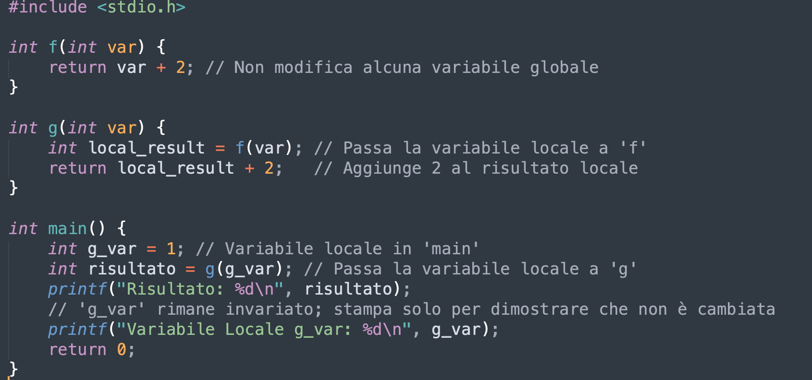
Esempio
Per creare una versione rientrante del codice dato, dobbiamo assicurarci che le funzioni non modifichino nessuna variabile globale e che ogni stato sia passato come parametro
CODICE NON RIENTRANTE
In questo codice rientrante, sia f che g operano solo su parametri passati e non su variabili globali. Questo assicura che le funzioni possano essere chiamate in modo sicuro anche in contesti concorrenti come thread multipli, perché non c'è alcun stato condiviso che viene modificato.
CODICE RIENTRANTE

